Slide 1


CCN Ateliers et Chantiers d’Insertion
Planning et actions pour déploiement du 1er janvier 2026
02/09/2025

Slide 2
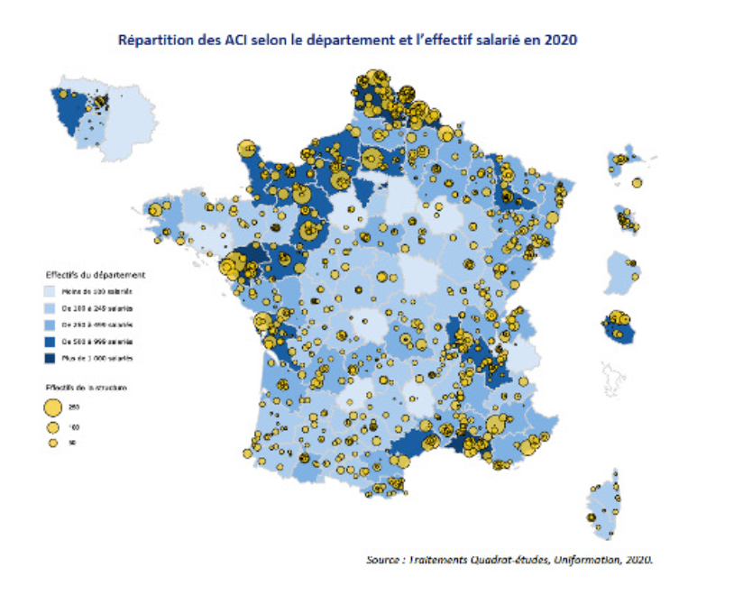



Quelques chiffres
La CCN ACI en quelques chiffres :
Environ 2000 structures
Environ 64 000 salariés

Slide 3
Santé & Prévoyance : argumentaires et actions
Objectifs :
Commerciaux sur le terrain depuis juillet
Opportunités relationnelles créées et suivies sur le CRM
Mise à disposition d’un kit d’adhésion
Plaquette de présentation santé/prévoyance
Communication Linkedin HM ESS + média
Avantages à nous rejoindre :
🛡️Conformité conventionnelle assurée : Contrats santé & prévoyance conformes à la CCN
    ⚖️ Sécurisation juridique : Prévention des risques URSSAF & litiges
    🧩 Offre evolutive et modulaire : Garanties adaptables selon profil salarié. Les contrats évoluent automatiquement si la convention change.
    🔄 Optimisation du coût : Tarifs négociés, stabilité des cotisations
👥 Accompagnement local unique : Conseillers ESS présents en région
    🤝 Solidarité interprofessionnelle : Fonds de solidarité dédié à la CCN (aides sociales, prévention, accompagnement de salariés en difficulté).
💡Aides à la prévention : Programmes santé & accompagnement

Slide 4
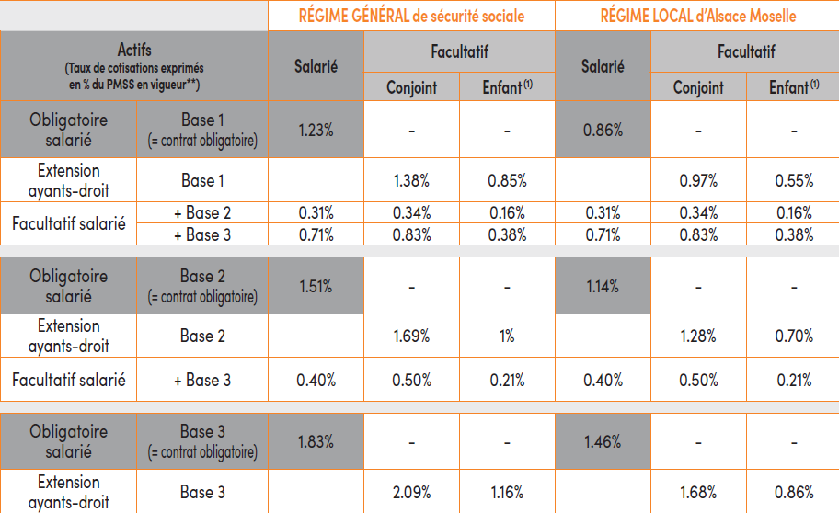
Garanties & Cotisations Santé :
Garanties :
Pas de changement
Taux 2026
Ce qu’il faut retenir des cotisations :
Les cotisations augmentent progressivement :
En 2026, un palier à 95% des nouveaux taux
En 2027, un palier à 97,5% des nouveaux taux
En 2028, l’intégralité des nouveaux taux contractuels

Slide 5
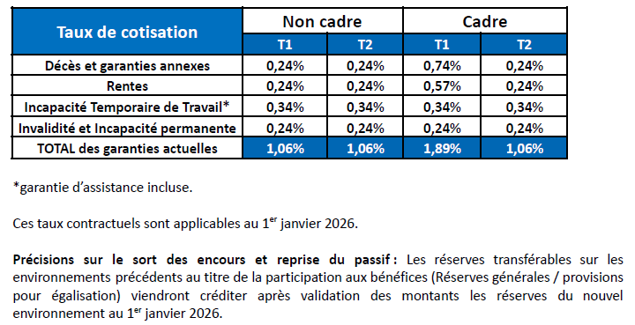
Garanties & Cotisations Prévoyance :
Les garanties évoluent légèrement.
La garantie frais d’obsèques passe de 100% du PMSS à 130% du PMSS.
Cette garantie est élargie aux ayants-droits du salarié (conjoint, concubin, partenaire de pacs, enfant à charge de 12 ans et plus).
Les taux de cotisations ne changent pas.
Nous nous sommes engagés à maintenir les taux contractuels de cotisations pendant 3 ans, à législation constante.

Slide 6
Rétroplanning pour la mise à jour des régimes de prévoyance et santé au 1er janvier 2026
juil.
aout
sept.
oct.
nov.
dec.
Jan.
Documents
MAJ KIT Adhésion (santé et prévoyance) ou création d’un kit de pré-adhésion Prévoyance
Création d’un courrier type de résiliation
Information
Information du réseau de distribution
Communication emailing aux entreprises
Plan Média
Actions
Commerciaux sur le terrain
Webinaire avec le Synesi le 26/09

Slide 7
Actions prévues
Création d’un kit de pré-adhesion (Prévoyance)
Création d’un courier type de résiliation (Santé et Prévoyance)
Mise en place d’opportunités relationnelles sous Avisé (suivi commercial)
Webinaire Santé et Prévoyance : le 26/09
Partenariats ESS avec Marine Boyer, VYV avec Aurélie Gauthier et un commercial ESS
Plan media :
Communication digitale sur les sites dédiés à l’ESS
Plaquette Santé – Prévoyance (en cours de finalisation)
Dépliants Employeur et Salariés (Prévoyance)

Slide 8
Merci

